Slide 1



PEMOGRAMAN DASAR
KELOMPOK 1:
-M HAPIZ MAULANA R.
-RIYANA ANANDITA P.
-M FATTAN HABIEBIE R.
-KAYLA RAMADHANI
SMK Informatika Bina Generasi

Slide 2
PENJELASAN CSS
CSS (Cascading Style Sheets) adalah bahasa yang digunakan untuk mengatur tampilan dan tata letak elemen dalam dokumen HTML. CSS memisahkan konten (HTML) dari desain (gaya), sehingga memudahkan pengelolaan dan mempercantik halaman web.
Fungsi CSS:
Mengatur tampilan elemen seperti warna, ukuran teks, margin, padding, dll.
Membuat layout responsif agar website bisa tampil baik di berbagai perangkat.
Menghemat waktu dengan menerapkan gaya yang sama ke banyak elemen sekaligus.
Kelebihan CSS: Memisahkan desain dari konten, Mudah diubah dan dikelola, Dapat digunakan ulang di banyak halaman. Jadi kesimpulannya CSS adalah alat penting untuk mendesain tampilan halaman web agar menarik dan terstruktur rapi.

Slide 3
PENJELASAN HTML
HTML (HyperText Markup Language) adalah bahasa petunjuk standar yang digunakan untuk membuat dan menyusun halaman web. HTML berfungsi untuk menentukan struktur dan isi dari sebuah halaman web, seperti teks, gambar, tautan, tabel, dan elemen lainnya.
HTML menggunakan tag-tag tertentu (seperti <html>, <head>, <body>, <h1> hingga <h6>, <p>, <a>, <img>, dll) yang ditulis dalam tanda kurung sudut (<>) untuk memberi tahu browser cara menampilkan konten.
kesimpulan nya HTML adalah fondasi utama dari halaman web, yang bertugas mengatur struktur dan isi konten agar dapat ditampilkan oleh browser..

Slide 4
Penjelasan tentang projek website yang kita buat
Projek ini merupakan pembuatan website kuliner khas Sunda yang bertujuan untuk memperkenalkan dan melestarikan makanan tradisional Sunda. Website ini dibuat menggunakan dua bahasa pemrograman dasar, yaitu HTML (HyperText Markup Language) dan CSS (Cascading Style Sheets).
HTML digunakan untuk membuat struktur dan konten halaman web, seperti judul, paragraf, gambar makanan, daftar menu, dan link navigasi.
CSS digunakan untuk memperindah tampilan website, seperti mengatur warna, font, tata letak, ukuran elemen, dan desain responsif agar tampilan website menarik di berbagai perangkat.
Dengan menggabungkan HTML dan CSS, website ini menampilkan informasi seputar makanan khas Sunda secara menarik, mudah diakses, dan ramah pengguna.

Slide 5
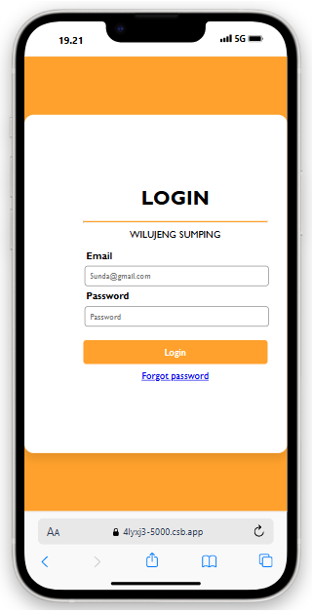
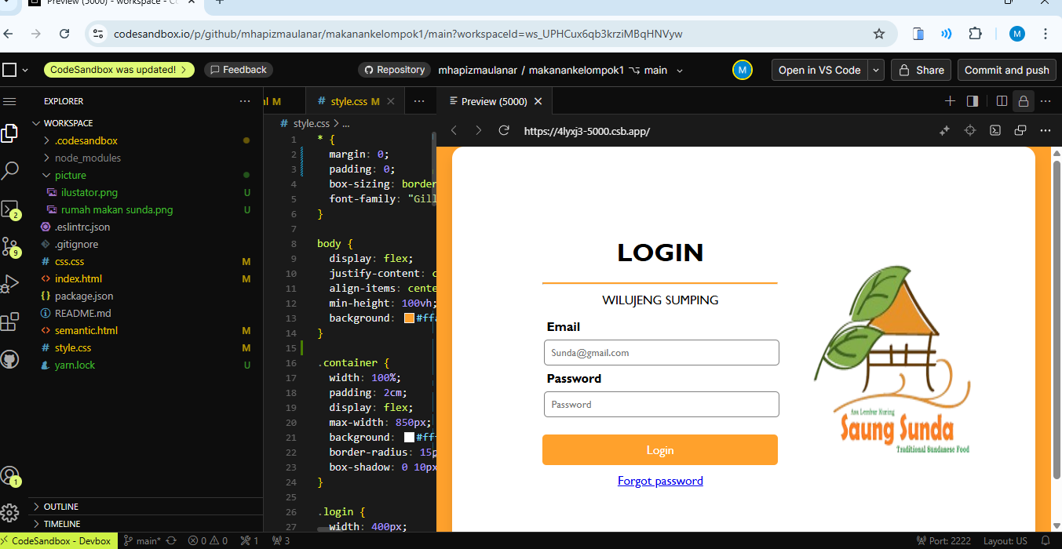
HASIL : FROM LOGIN

Slide 6
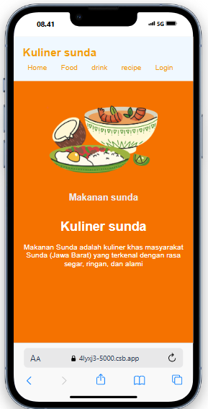
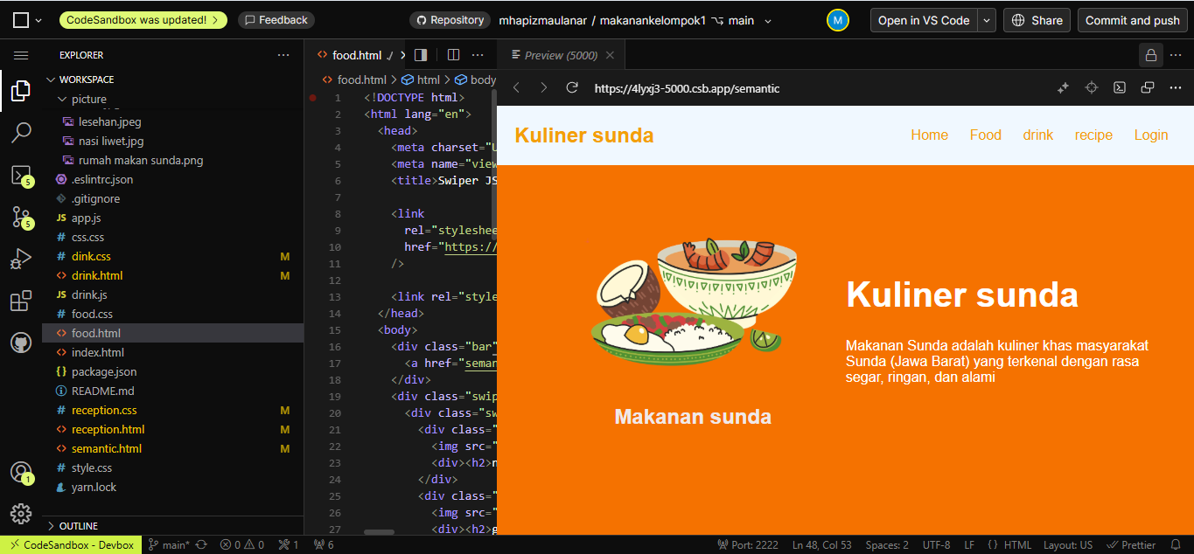
HASIL: LANDING PAGE

Slide 7
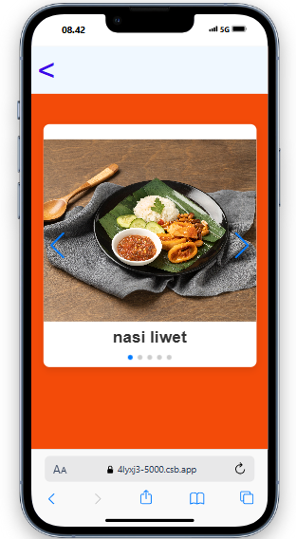
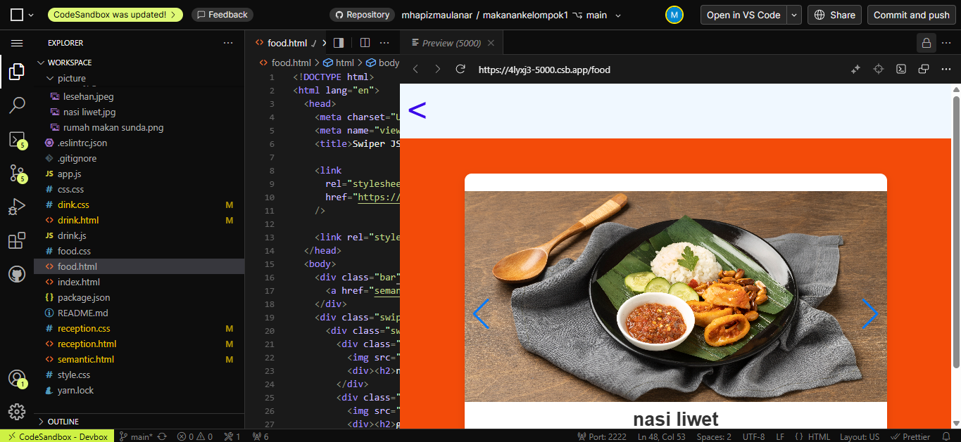
TAMPILAN MAKANAN

Slide 8
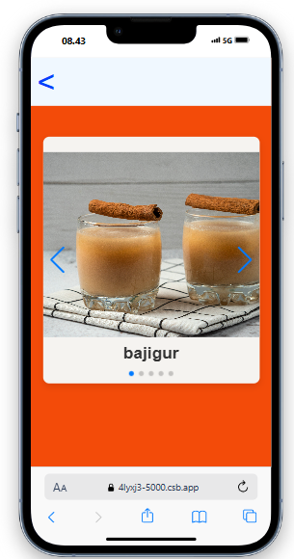
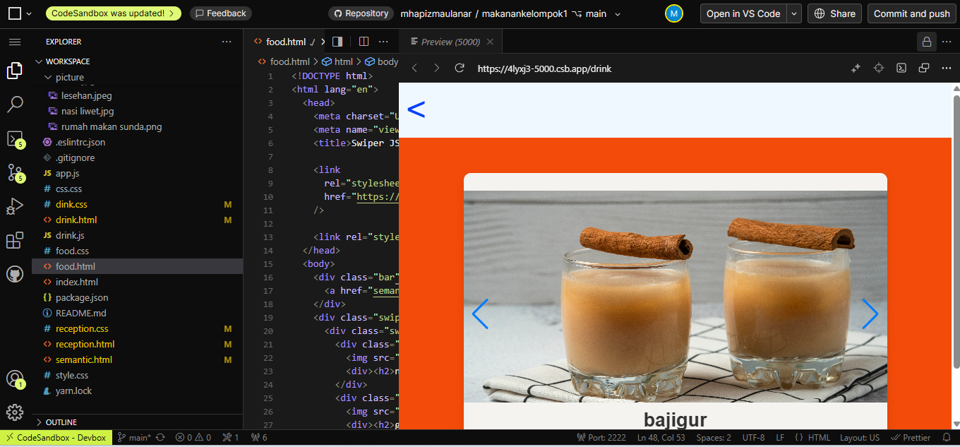
TAMPILAN MINUMAN

Slide 9
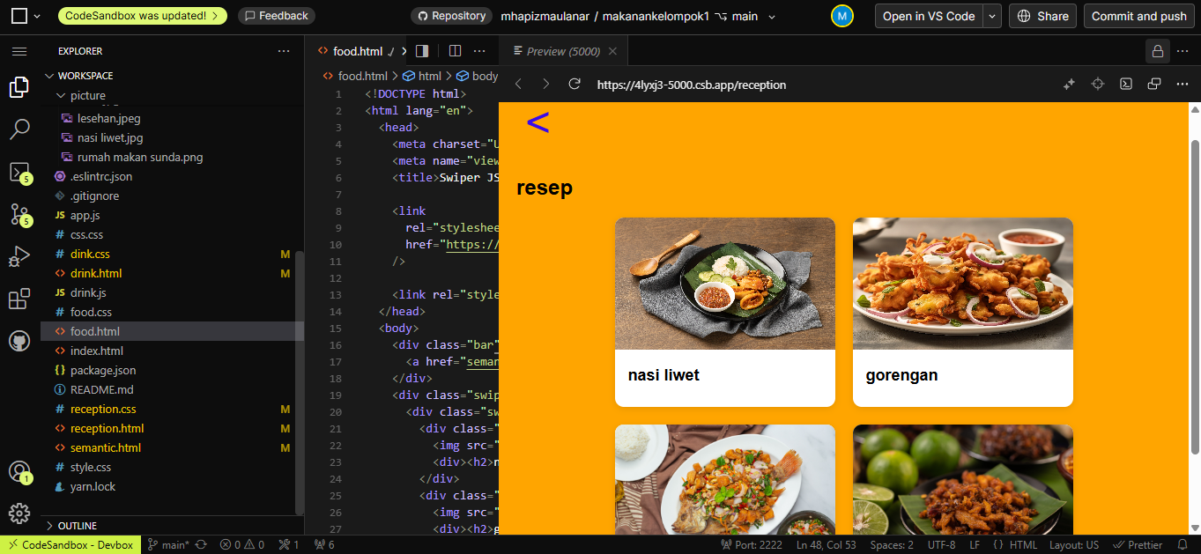
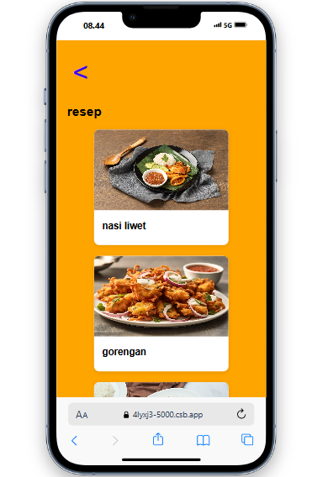
RESEP

